Slide 1
입원환자를 위한 딥러닝 기반 혈당 예측
순천향대학교
컴퓨터시스템연구실
19.08.12
이한범, 김상현

Slide 2
19.08.08 (목) 면담 정리
Epoch time 기준 : 300
어째서 300으로 설정하였는지에 관한 근거 제시
Epoch 300 기준 최적의 결과 : HbA1c ( 24.9 )
제목 변경
입원환자 관리를 위한 딥러닝 기반 혈당 예측
전체적인 내용 및 제 3장 수정
Bi-LSTM, CRNN 논문을 참조하여 구성을 수정할 것
3장 : 딥러닝 혈당 예측 모델
4장 : 데이터 분석
결과 부
실험 방법 ( Epoch 기준 설명 )
LSTM 사용 시 환자 특성변수 추가하였음을 강조

Slide 3
논문 전개
Bi-LSTM 논문 참조하여 논문 전개 진행
[ 4. 데이터 세트 및 평가 기준 ] 추가
실험 방법 및 실험 결과 전개방식 변경
최적의 Epoch 탐색 → 해당 Epoch에서 PH 별 실험 정리 → 해당 Epoch에서 선행학습
평가 기준
RMSE (Root Mean Square Error), PH 설명 추가
차후 MAPE나 참고 논문에서 사용한 평가 방식 추가 ( CC, Fit 등... )
새롭게 학습 진행 시, Epoch 300에서 진행하여 비교

Slide 4
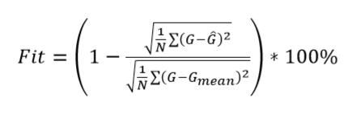

논문 전개
평가 기준
MAPE의 경우 학습 시 오차함수로 사용가능
Fit, CC의 경우 참조 논문의 수식을 참고하여 결과 데이터를 사용해 직접 계산하는 방법이 있음
CC : 두 데이터 세트 사이의 선형 의존성을 나타냄
Fit(적합치) : RMSE 계산에 기반하여 계산

Slide 5
실험 결과 부분
실험 결과
현재 수정사항 : 가장 나은 정확도를 보이는 Epoch 탐색
표를 어떤 식으로 수정해야 하는지?
Epoch 300에서 PH +30, +45, +60을 특성 변수별로 비교한 표 필요유무?
PH30
모델 | Epochs | 사용 데이터
 |  | 혈당데이터 | HbA1c + | BMI + | DM +
LSTM | 100 | 26.230 | 25.940 | 27.644 | 29.598
 | 200 | 25.824 | 25.506 | 27.000 | 29.419
 | 300 | 25.766 | 24.957 | 27.852 | 28.171
 | 400 | 25.231 | 25.237 | 27.556 | 28.356
 | 500 | 26.442 | 28.317 | 27.725 | 30.331
 | 600 | 26.321 | 25.342 | 29.936 | 28.517
 | 700 | 25.051 | 25.901 | 28.636 | 29.494
 | 800 | 25.427 | 25.778 | 29.350 | 28.609
 | 900 | 25.866 | 25.983 | 28.251 | 27.867
 | 1000 | 25.058 | 25.276 | 28.350 | 29.483

Slide 6
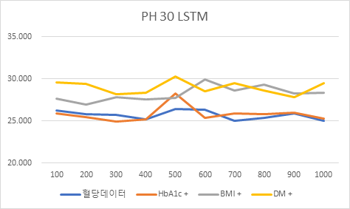
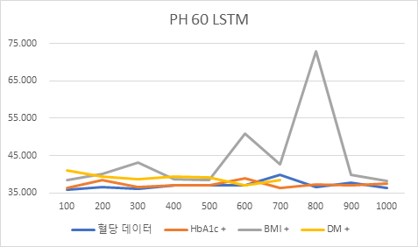
실험 결과 부분
실험 결과
다음과 같이 그래프로 가시화
PH, 사용 데이터별 RMSE 비교그래프의 경우 막대그래프로

Slide 7
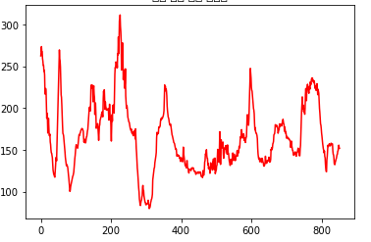
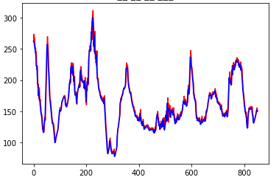
환자 혈당 데이터 비교
실제 환자 혈당 데이터 vs 예측 혈당 데이터
그래프로 표기
순수 LSTM의 경우, 차이가 큰 쪽으로

